Slide 1



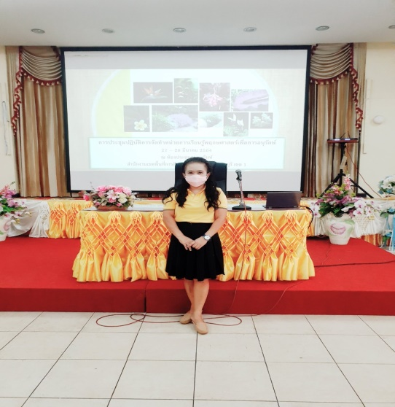
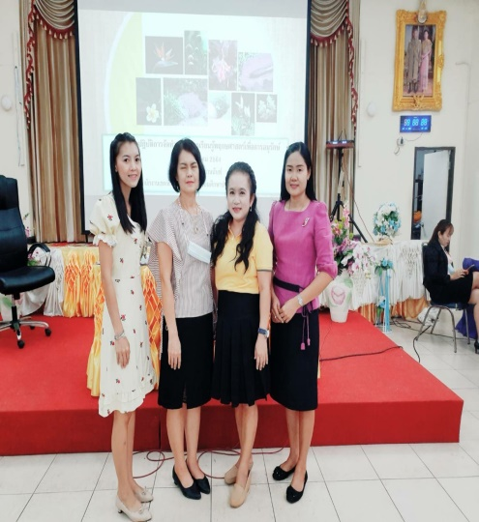
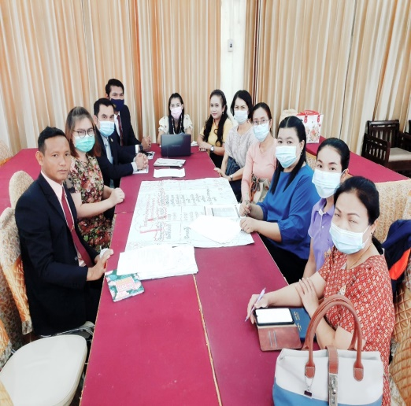

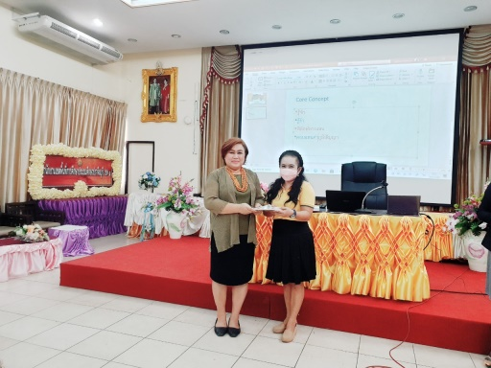
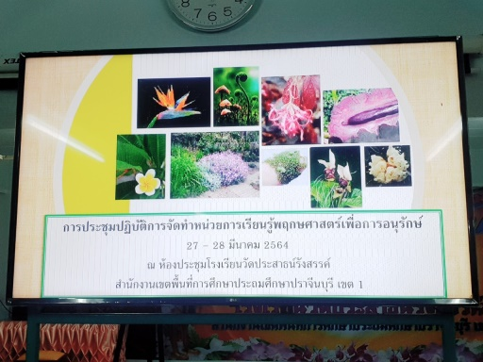
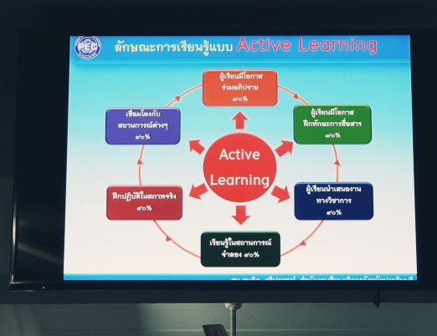

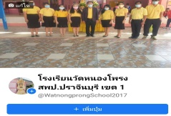
โรงเรียนวัดหนองโพรง
วารสารประชาสัมพันธ์
นายกันพิเชฐษ์ มลิเกตุ
ผู้อำนวยการโรงเรียนวัดหนองโพรง
โรงเรียนวัดหนองโพรง
สำนักงานเขตพื้นที่การศึกษาประถมศึกษาปราจีนบุรี เขต 1
ฉบับที่ 4/2564 ลงวันที่ 28 มีนาคม 2564
การประชุมการออกแบบหน่วยการเรียนรู้พฤกษศาสตร์เพื่อการอนุรักษ์
วันอาทิตย์ที่ 28 มีนาคม พ.ศ.2564 ครูภฌลดา ปรางควิรยา ตำแหน่ง ครู โรงเรียนวัดหนองโพรง เข้าร่วมอบรมการประชุมเชิงปฏิบัติการการออกแบบหน่วยการเรียนรู้พฤกษศาสตร์เพื่อการอนุรักษ์ ณ ห้องประชุมสมานฉันท์ สำนักงานเขตพื้นที่การศึกษาประถมศึกษาปราจีนบุรี เขต 1
ติดต่อ ผอ.กันพิเชฐษ์ มลิเกตุ โทร 0927925629 ไอดีไลน์ 0927925629
โรงเรียนวัดหนองโพรง สพป.ปราจีนบุรี เขต 1 เลขที่ 139 หมู่ 3 ตำบลหนองโพรง อำเภอศรีมหาโพธิ จังหวัดปราจีนบุรี รหัสไปรษณีย์ 25140

Slide 2


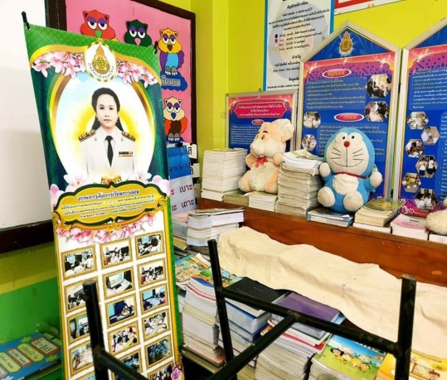
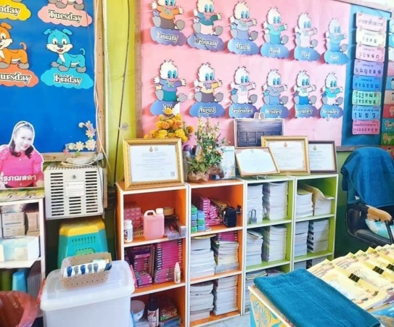
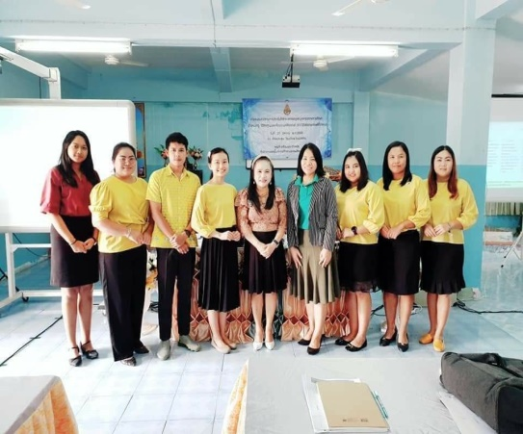
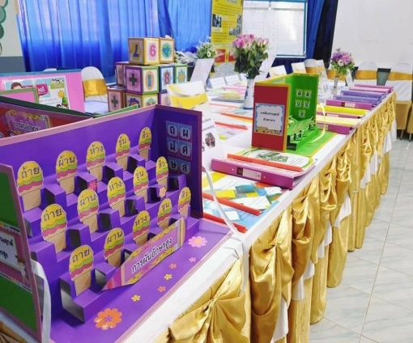
โรงเรียนวัดหนองโพรง
วารสารประชาสัมพันธ์
นายกันพิเชฐษ์ มลิเกตุ
ผู้อำนวยการโรงเรียนวัดหนองโพรง
โรงเรียนวัดหนองโพรง
สำนักงานเขตพื้นที่การศึกษาประถมศึกษาปราจีนบุรี เขต 1
ฉบับที่ 1/2564 ลงวันที่ 24 มีนาคม 2564
การเข้าร่วมแข่งขัน OBEC AWARDS ระดับเขตพื้นที่การศึกษา
วันพุธที่ 24 มีนาคม พ.ศ.2564 ครูภฌลดา ปรางควิรยา ตำแหน่ง ครู วิทยฐานะ ครูชำนาญการพิเศษ เข้าร่วมส่งผลงานเข้าประกวดรางวัลทรงคุณค่าแห่ง สพฐ ครั้งที่ 10 ประจำปี 2563 ครูผู้สอนยอดเยี่ยม ระดับประถมศึกษา ด้านบริหารจัดการชั้นเรียน กลุ่มสาระการเรียนรู้คณิตศาสตร์
ติดต่อ ผอ.กันพิเชฐษ์ มลิเกตุ โทร 0927925629 ไอดีไลน์ 0927925629
โรงเรียนวัดหนองโพรง สพป.ปราจีนบุรี เขต 1 เลขที่ 139 หมู่ 3 ตำบลหนองโพรง อำเภอศรีมหาโพธิ จังหวัดปราจีนบุรี รหัสไปรษณีย์ 25140

Slide 3
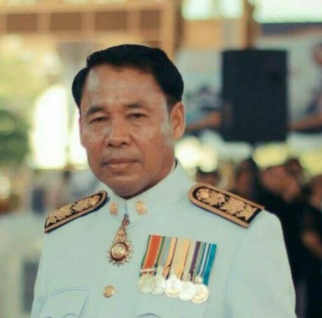
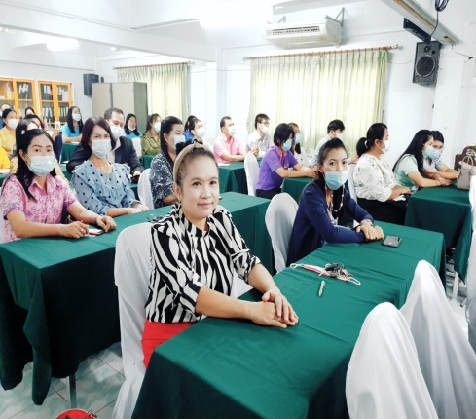

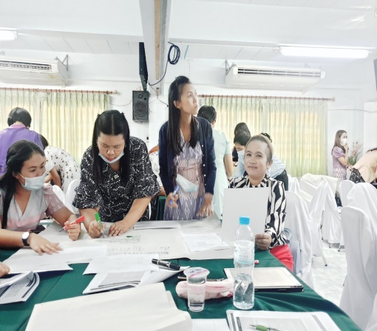
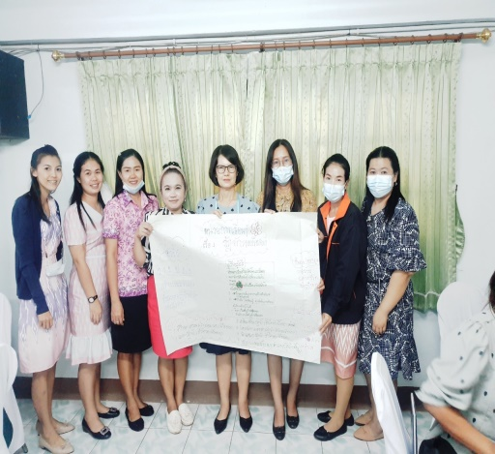
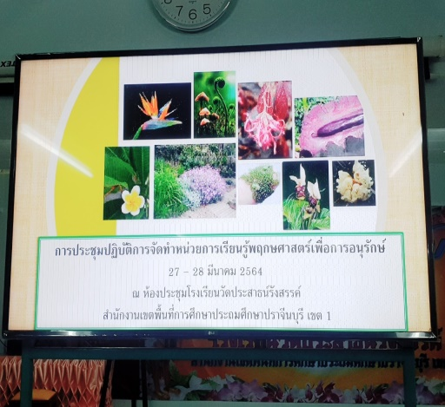
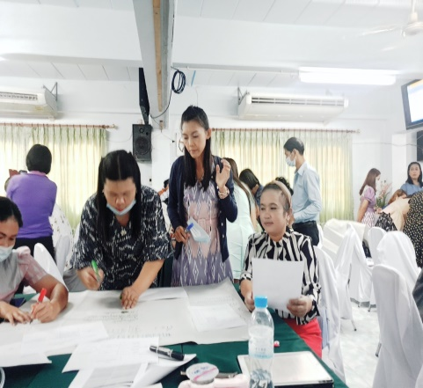
โรงเรียนวัดหนองโพรง
วารสารประชาสัมพันธ์
นายกันพิเชฐษ์ มลิเกตุ
ผู้อำนวยการโรงเรียนวัดหนองโพรง
โรงเรียนวัดหนองโพรง
สำนักงานเขตพื้นที่การศึกษาประถมศึกษาปราจีนบุรี เขต 1
ฉบับที่ 2/2564 ลงวันที่ 27 มีนาคม 2564
การประชุมการออกแบบหน่วยการเรียนรู้พฤกษศาสตร์เพื่อการอนุรักษ์
วันเสาร์ที่ 27 มีนาคม พ.ศ.2564 ครูภฌลดา ปรางควิรยา ตำแหน่ง ครู โรงเรียนวัดหนองโพรง เข้าร่วมอบรมการประชุมเชิงปฏิบัติการการออกแบบหน่วยการเรียนรู้พฤกษศาสตร์เพื่อการอนุรักษ์ ณ ห้องประชุมโรงเรียนวัดประชาวาธน์รังสรรค์ สำนักงานเขตพื้นที่การศึกษาประถมศึกษาปราจีนบุรี เขต 1
ติดต่อ ผอ.กันพิเชฐษ์ มลิเกตุ โทร 0927925629 ไอดีไลน์ 0927925629
โรงเรียนวัดหนองโพรง สพป.ปราจีนบุรี เขต 1 เลขที่ 139 หมู่ 3 ตำบลหนองโพรง อำเภอศรีมหาโพธิ จังหวัดปราจีนบุรี รหัสไปรษณีย์ 25140

Slide 4
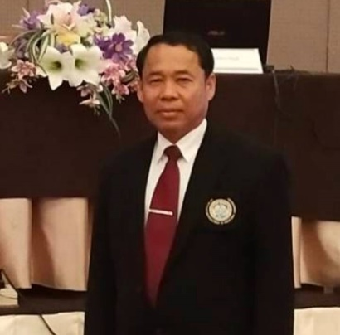
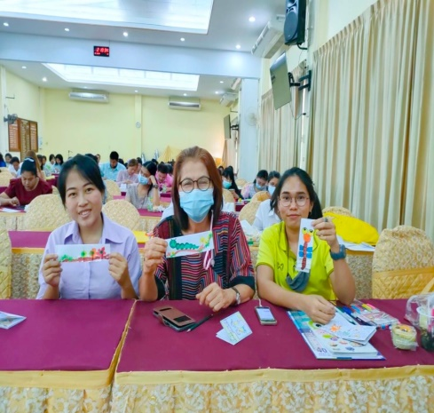
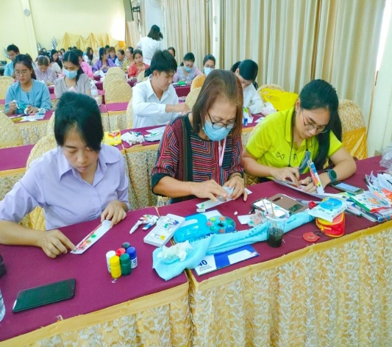
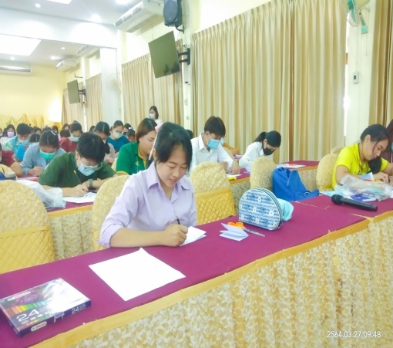
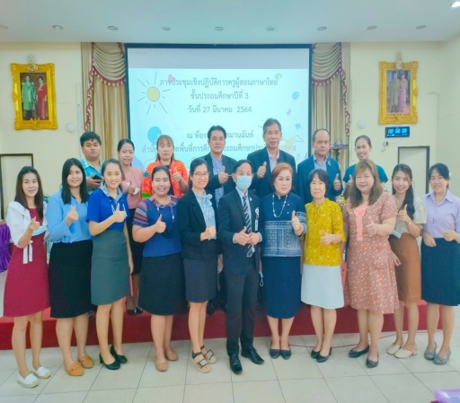

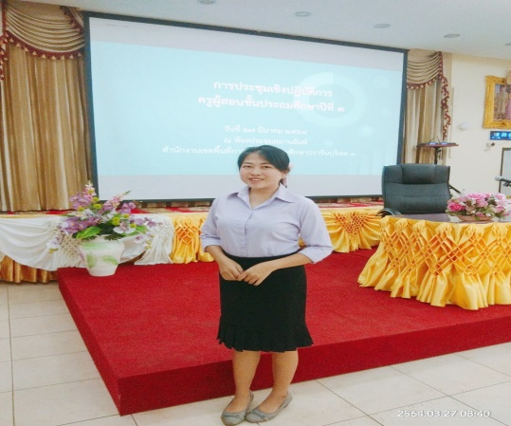
โรงเรียนวัดหนองโพรง
วารสารประชาสัมพันธ์
นายกันพิเชฐษ์ มลิเกตุ
ผู้อำนวยการโรงเรียนวัดหนองโพรง
โรงเรียนวัดหนองโพรง
สำนักงานเขตพื้นที่การศึกษาประถมศึกษาปราจีนบุรี เขต 1
ฉบับที่ 3/2564 ลงวันที่ 27 มีนาคม 2564
การประชุมเชิงปฏิบัติการอบรมครูผู้สอนภาษาไทย
วันเสาร์ 27 มีนาคม พ.ศ.2564 ครูชรินรัตน์ ไชยเดช ตำแหน่ง ครูผู้ช่วย โรงเรียนวัดหนองโพรง เข้าร่วมประชุมเชิงปฏิบัติการการอบรมครูผู้สอนภาษาไทย ระดับชั้นประถมศึกษาปีที่ 3 ณ ห้องประชุมสมานฉันท์ สำนักงานเขตพื้นที่การศึกษาประถมศึกษาปราจีนบุรี เขต 1
ติดต่อ ผอ.กันพิเชฐษ์ มลิเกตุ โทร 0927925629 ไอดีไลน์ 0927925629
โรงเรียนวัดหนองโพรง สพป.ปราจีนบุรี เขต 1 เลขที่ 139 หมู่ 3 ตำบลหนองโพรง อำเภอศรีมหาโพธิ จังหวัดปราจีนบุรี รหัสไปรษณีย์ 25140

